Slide 1

MÓDULO 1 · MATEMÁTICA · AULA 26
Volume e Capacidade
Uma grandeza tridimensional
Medidas de volume e capacidade

Slide 2
Para começar
Um centímetro cúbico e um mililitro são grandezas completamente diferentes?
POSSOR · Aritmética e Fundamentos Numéricos · Aula 26
2

Slide 3
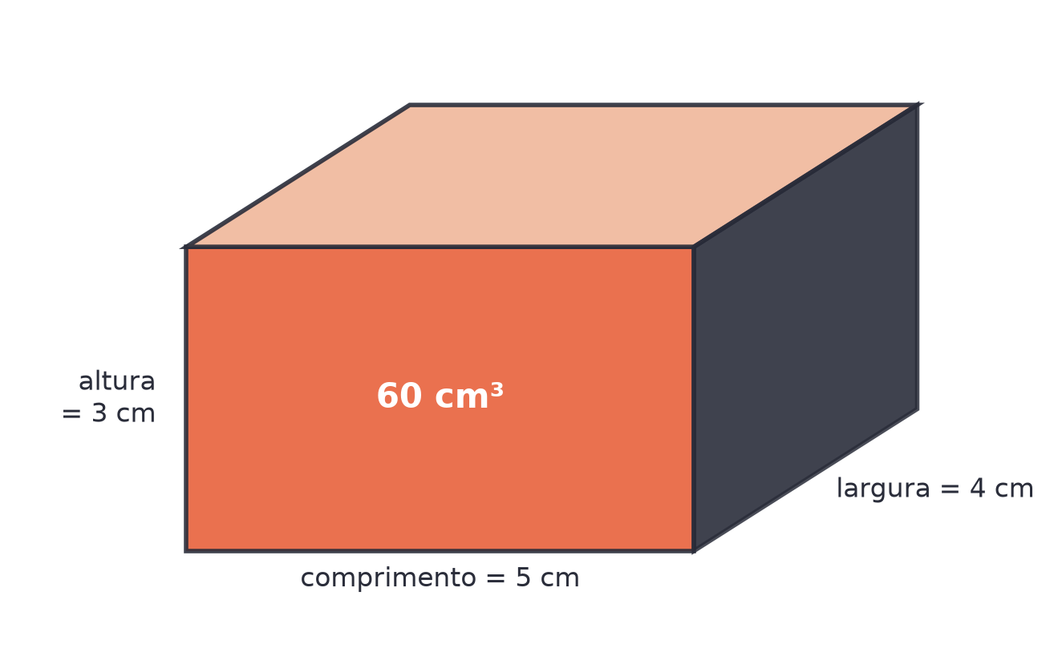
O conceito central
1 cm³ equivale exatamente a 1 mL — volume e capacidade estão diretamente relacionados.
POSSOR · Aritmética e Fundamentos Numéricos · Aula 26
3

Slide 4
Como funciona
A conversão de volume usa fatores de 1.000, porque envolve três dimensões.
• Volume do paralelepípedo: V = comprimento × largura × altura
• 1 m³ = 1.000.000 cm³ = 1.000 litros
POSSOR · Aritmética e Fundamentos Numéricos · Aula 26
4

Slide 5

Cuidado com essa armadilha
Volume e capacidade não são grandezas separadas — a equivalência 1cm³=1mL conecta as duas direto.
POSSOR · Aritmética e Fundamentos Numéricos · Aula 26
5

Slide 6
Exemplo resolvido
Caixa de 5×4×3 cm — qual o volume em mL?
V = 5×4×3 = 60 cm³
1 cm³ = 1 mL
60 cm³ = 60 mL
POSSOR · Aritmética e Fundamentos Numéricos · Aula 26
6

Slide 7
Roteiro de hoje
1
Pergunta inicial
2
1cm³ = 1mL
3
Exemplo
4
Exercícios
POSSOR · Aritmética e Fundamentos Numéricos · Aula 26
7

Slide 8

Hora dos Exercícios — Fixação
QUESTÃO 1
Calcule o volume de uma caixa com 5 cm de comprimento, 4 cm de largura e 3 cm de altura.
💡 Dica
Para converter volume em capacidade, lembre sempre de 1cm³=1mL.
POSSOR · Aritmética e Fundamentos Numéricos · Aula 26
8

Slide 9

Gabarito e Encerramento
Resposta
V=5×4×3=60cm³.
Resumo da Aula
Volume (cm³, m³) e capacidade (mL, L) se conectam por uma equivalência direta.
• Um cubo de 1 cm de aresta comporta exatamente 1 mL de líquido.
Próxima aula: Medidas de tempo e conversões.
POSSOR · Aritmética e Fundamentos Numéricos · Aula 26
9

